Slide 1
TECNOLOGIAS PARA INTERNET -II CCT0423 (Aula 7)
Prof. André Luiz Braga
M.Sc - COPPE/UFRJ
D.Sc – IBM Silicon Valley Lab / COPPE / UFRJ
IBM Certified Sr. IT Architect / Open Group
Email: andre.luiz.braga2000@gmail.com
(Favor enviar um email com o assunto “CCT0423-<TURMA>” para ser incluído na lista de distribuição)
Material do curso disponível em: https://github.com/andrelb2000/CURSOS

Slide 2
TECNOLOGIAS PARA INTERNET - II Aula 7 - PHP
PHP
Edição
Exclusão
Login
Inicialização e Criação de um Banco MySQL
Exemplo PHP – PDO
Alteração
Exclusão
Login

Slide 3
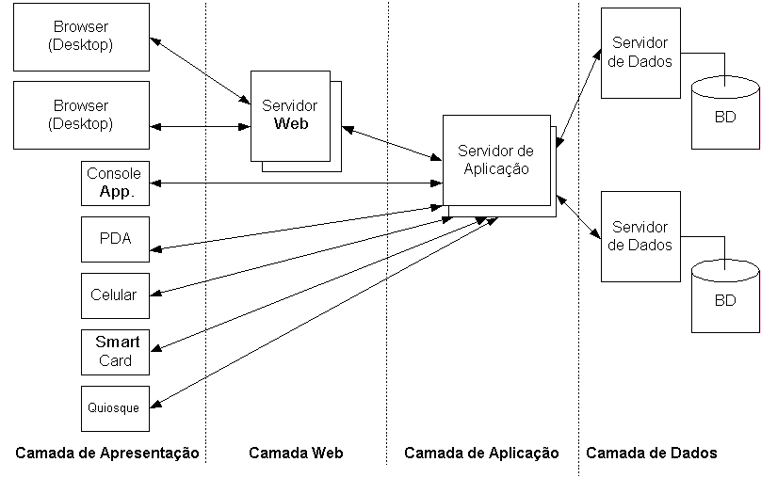
TECNOLOGIAS PARA INTERNET - II Modelo da Arquitetura WEB – JAVASCRIPT/PHP
Página Processada
Página Processamento
“Browser” (Navegador)
Só mostra páginas e
conteúdo estático
PHP
JavaScript
Processa
JavaScript
Acesso ao DOM
HTML
“Executa”
código
PHP
JAVA
.NET
ASP
HTML
(Texto/Script)
Páginas PHP fazem um “Tour” pelo servidor antes de chegar no Navegador
Lá, o que é PHP é processado e o que sobra é “cuspidor” de volta para o navegador
Páginas PHP fazem um “Tour” pelo servidor antes de chegar no Navegador
Lá, o que é PHP é processado e o que sobra é “cuspidor” de volta para o navegador
“Máquina Virtual”

Slide 4
TECNOLOGIAS PARA INTERNET - II PHP – ACESSO AO BANCO
<?php
$dsn = 'mysql:dbname=<Banco>;host=<Endereço>:<Porta>’;
$user = ‘<Usuário>’;
$password = ‘<Senha>’;
try {
$dbh = new PDO($dsn , $user, $password );
} catch (PDOException $e) {
echo 'Connection failed: '. $e->getMessage();
}
?>

Slide 5
TECNOLOGIAS PARA INTERNET - II PHP – Leitura do Banco
<?php
$dbh = new PDO($dsn , $user, $password );
$sql = “SELECT <Campo1>, <Campo2>,… ”
. “FROM <Nome Tabela> ”
. “WHERE <Campo> =‘<$Var>’ ”;
foreach ($dbh->query($sql) as $row) {
print $row[‘<Campo1>'] . "<br/>";
print $row[‘<Campo2>'] . "<br/>";
. . .
print $row[‘<CampoN>'] . "<br/>";
} ?>

Slide 6
TECNOLOGIAS PARA INTERNET - II PHP – Inserção no Banco
<?php
$dbh = new PDO($dsn , $user, $password );
<Var Campo1> = htmlspecialchars($_GET["<NOME Campo FORM 1>"]);
<Var Campo2> = htmlspecialchars($_GET["<NOME Campo FORM 2>"]);
...
<Var CampoN> = htmlspecialchars($_GET["<NOME Campo FORM N>"]);
$sqlinsert = "INSERT INTO <Tabela> (<Campo1>, <Campo2>,…)"
. "VALUES(‘<Valor Campo1>’,
. '<Valor Campo2>’,… )";
$count = $dbh->exec($sqlinsert );
echo "<p>$count registro foi incluído </p>";
?>

Slide 7
TECNOLOGIAS PARA INTERNET - II PHP – Alteração no Banco
<?php
$dbh = new PDO($dsn , $user, $password );
<Var1> = htmlspecialchars($_GET["<NOME Campo1 FORM>"]);
<Var2> = (int) htmlspecialchars($_GET["<NOME Campo2 FORM>"]);
...
<VarN> = … htmlspecialchars($_GET["<NOME CampoN FORM>"]);
$sqlupdate = “UPDATE <Tabela> SET <Campo1> =‘<$Var1>’,
<Campo2> =‘<$Var2>’,
...
<CampoN> =‘<$VarN>’
WHERE <Campo> =‘<$Var>’,”;
$count = $dbh->exec($sqlupdate );
echo "<p>$count registro(s) fo(i/ram) alterado(s) </p>";
?>

Slide 8
TECNOLOGIAS PARA INTERNET - II PHP – Exclusão no Banco
<?php
$dbh = new PDO($dsn , $user, $password );
<$Var1> = htmlspecialchars($_GET["<NOME Campo1 FORM>"]);
<$Var2> = (int) htmlspecialchars($_GET["<NOME Campo2 FORM>"]);
...
<$VarN> = … htmlspecialchars($_GET["<NOME CampoN FORM>"]);
$sqlDelete = “DELETE FROM <Tabela> ” .
WHERE <Campo> =‘<$Var>’ ...”;
$count = $dbh->exec($sqlDelete );
echo "<p>$count registro(s) fo(i/ram) removido(s) </p>"; ?>

Slide 9
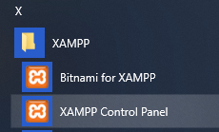
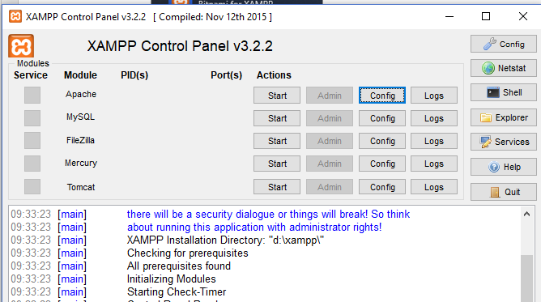
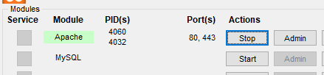
TECNOLOGIAS PARA INTERNET - II PHP – Inicializar PHP no Servidor

Slide 10
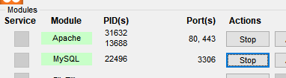
TECNOLOGIAS PARA INTERNET - II PHP – Inicializar MySQL no Servidor

Slide 11
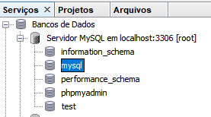
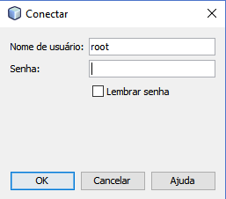

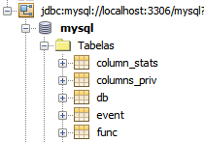
TECNOLOGIAS PARA INTERNET - II PHP – Inicializar MySQL no Servidor

Slide 12
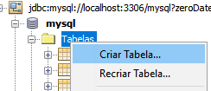
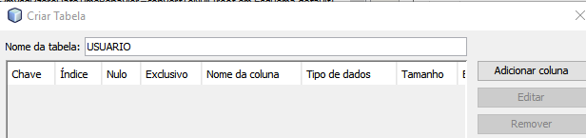
TECNOLOGIAS PARA INTERNET - II PHP – Inicializar MySQL no Servidor – Criar Banco
Acrescentar Colunas

Slide 13
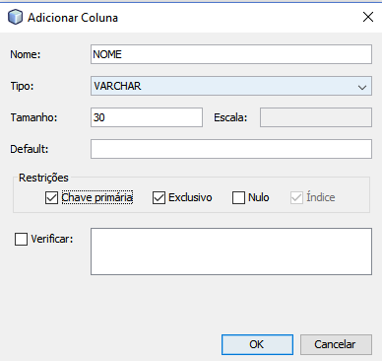
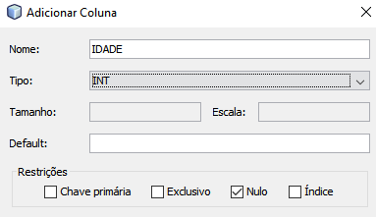
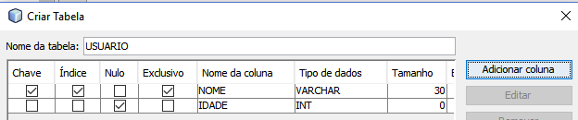
TECNOLOGIAS PARA INTERNET - II PHP – Inicializar MySQL no Servidor – Criar Tabelas
Acrescentar Colunas

Slide 14
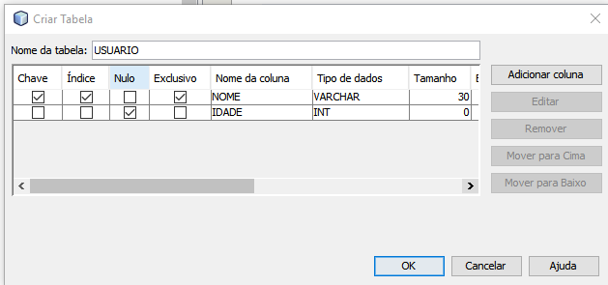
TECNOLOGIAS PARA INTERNET - II PHP – Inicializar MySQL no Servidor - Criar Tabelas
Criar Tabelas

Slide 15

TECNOLOGIAS PARA INTERNET - II PHP – Inicializar MySQL no Servidor - Criar Tabelas
Criar Tabelas

Slide 16
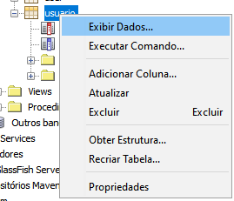
TECNOLOGIAS PARA INTERNET - II PHP – Inicializar MySQL no Servidor – Inserir Dados
Editar Manualmente os Dados

Slide 17
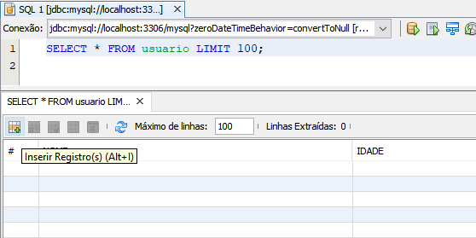
TECNOLOGIAS PARA INTERNET - II PHP – Inicializar MySQL no Servidor – Editar Dados
Inserir Registro
Editar Manualmente os Dados

Slide 18
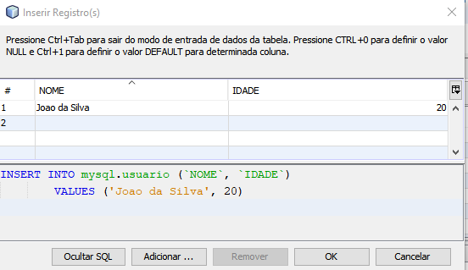
TECNOLOGIAS PARA INTERNET - II PHP – Inicializar MySQL no Servidor – Editar Dados
Editar Manualmente os Dados
Inserir Registro Novo
SQL Gerada

Slide 19
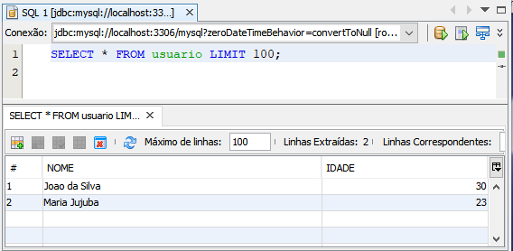
TECNOLOGIAS PARA INTERNET - II PHP – Inicializar MySQL no Servidor – Editar Dados
SQL Gerada

Slide 20
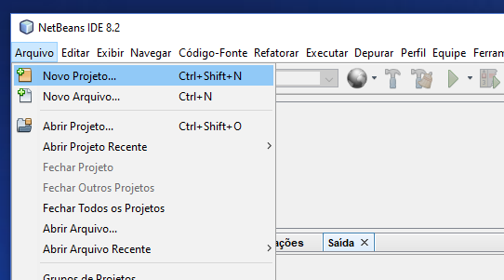
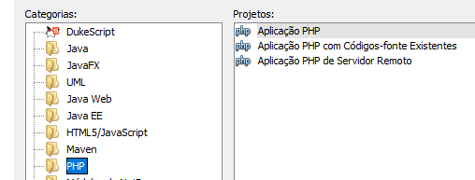
TECNOLOGIAS PARA INTERNET - II PHP – CRUD - COMPLETO

Slide 21
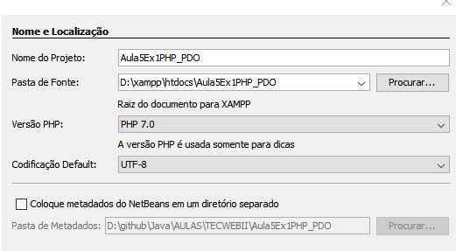
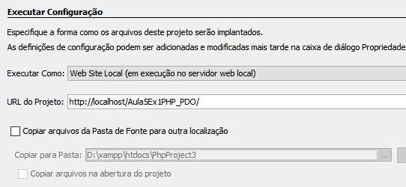
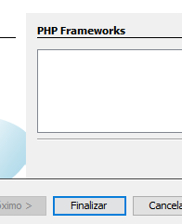
TECNOLOGIAS PARA INTERNET - II PHP – PDO – CRUD Completo

Slide 22
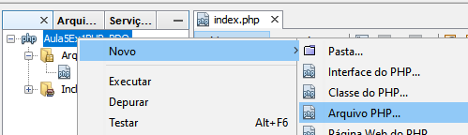
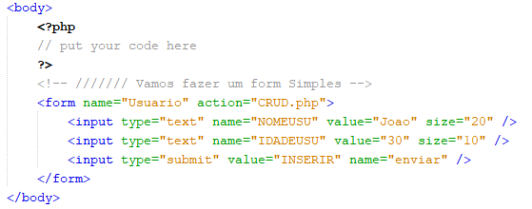

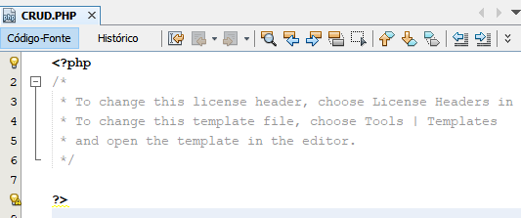
TECNOLOGIAS PARA INTERNET - II PHP – PDO – CRUD Completo
Vamos colocar um formulário simples com Nome e Idade

Slide 23
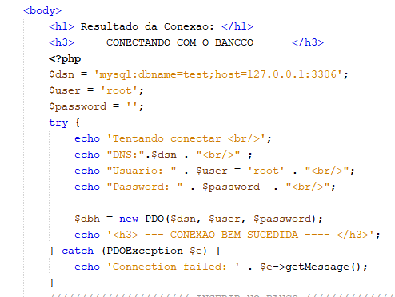

TECNOLOGIAS PARA INTERNET - II PHP – PDO – CRUD Completo - Conectando
Isto pode diferenciar dependendo de como foi configurado

Slide 24
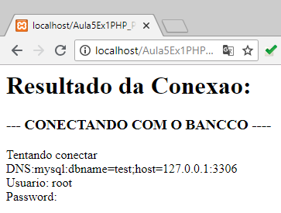
TECNOLOGIAS PARA INTERNET - II PHP – PDO – CRUD Completo - Conectando

Slide 25

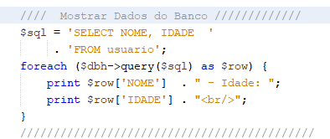
TECNOLOGIAS PARA INTERNET - II PHP – PDO – CRUD Completo – Lendo dados
Nome dos Campos

Slide 26
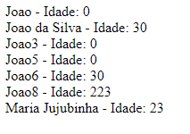
TECNOLOGIAS PARA INTERNET - II PHP – PDO – CRUD Completo – Lendo dados

Slide 27
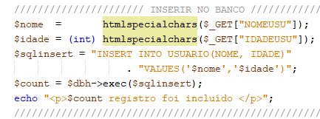
TECNOLOGIAS PARA INTERNET - II PHP – PDO – CRUD Completo – Inserindo dados
Valores dos Campos:
‘ ‘ DENTRO de “ ”

Slide 28
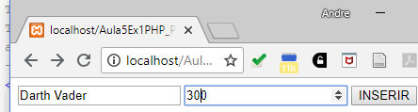
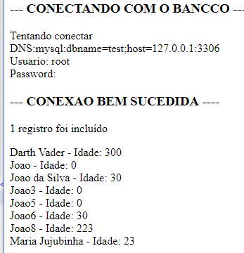
TECNOLOGIAS PARA INTERNET - II PHP – PDO – CRUD Completo – Inserindo dados
Todos os registros do Banco

